Slide 1

Inkyubeta
– Ihr IT-Inkubator für Ideen, die wachsen
Wir verwandeln Visionen in erfolgreiche Startups
Addresse: Markus Ganzmann GmbH, Sonnenhalde 21, 71144 Steinenbronn
Kontakt: Telefon: +49 7157 813998 – 0, E-Mail: adm@inkyubeta.de
11/2025

Slide 2

Warum lassen sich so viele technische Ideen nie skalieren ?
Viele technische Ideen scheitern – nicht weil es ihnen n Visionen mangelt, sondern weil die Gründer Schwierigkeiten haben, Ideen in skalierbare Unternehmen umzusetzen.
Start-ups in der Frühphase mangelt es oft an strategischer Führung und technischer Umsetzungskraft.
Gründer benötigen Zugang zu den richtigen Mentoren, Investoren und Netzwerken, um den Markt zu erreichen.
Der schnelllebige IT-Sektor erfordert eine rasche Validierung und Skalierung – nur wenige können dies alleine bewältigen.

Slide 3



Von der Vision zum skalierbaren
IT-Unternehmen
Wir verwandeln IT-Ideen in erfolgreiche Unternehmen – mit Führunsstärke, Mentoring und intelligentem Kapital.
Strategisches Mentoring
Führung auf C-Level
Partnerschaften & Netzwerk
Wir begleiten Gründer bei der Validierung, Produktionsstrategie und dem Wachstum und bietet ihnen vom ersten Tag an praktische Unterstützung.
Wir treten als erfahrene CTOs, COOs oder Berater auf, um Führungslücken zu schließen und die technische und operative Umsetzung zu beschleunigen.
Wir bringen Startups mit Experten, Partnern und Ressourcen zusammen, die ihnen eine effective Skalierung ermöglichen – ohne den Fokus auf Kapital zu legen.

Slide 4

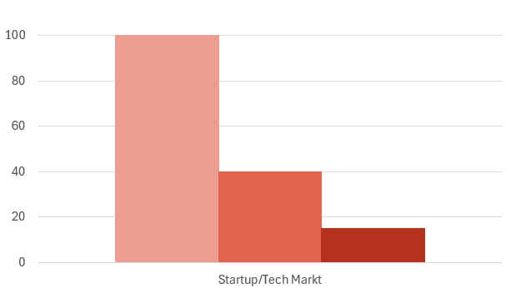

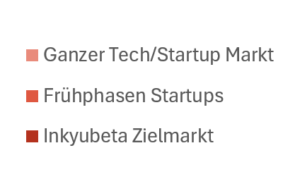

Zielmarkt und Segmentierung
Fokus auf Gründung von IT- und Technologieunternehmen in der Frühphase
Ideenphase
Gründer mit einem ersten Konzept oder Prototyp, die eine Validierung und frühzeitige technische Beratung suchen.
Frühphase
Startups mit einem ersten Produkt oder Pilotunternehmen – bereit für Skalierung, aber ohne Struktur und Führung.
Skalierungsstufe
Wachsende Unternehmen, die ihre Teams, Prozesse und Märkte erweitern möchten und nach Unterstützung für Nachhaltiges Wachstum suchen.

Slide 5



Wie Inkyubeta nachhaltigen Wert schafft
Unser Geschäftsmodell kombiniert Kapitalbeteiligung, strategische Zusammenarbeit und langfristige Partnerschaften – und richtet unser Wachstum am Erfolg unserer Start-ups aus.
Beteiligung
Venture-Dienstleistungen
Partnerschaftsnetzwerk
Wir investieren Zeit, Fachwissen und Führungskompetenz im Austausch für Minderheitsanteile an den Start-ups, die wir gemeinsam Aufbauen.
→ Gemeinsamer Erfolg, gemeinsames Wachstum.
Wir bieten maßgeschneiderte strategische und technische Unterstützung (Interim-Führungskräfte, Produktionsstrategie, Betriebsabläufe) auf Projektbasis,
→ Einnahme aus hochwertigem Fachwissen.
Wir arbeiten mit Investoren und Technologiepartnern zusammen, um gemeinsam Unternehmen zu gründen – und so Innovation und langfristiges Wachstum voranzutreiben.
→ Nachhaltige Pipeline für zukünftige Unternehmen.

Slide 6

Bewährte Wirkung und wachsendes Netzwerk
Professionell, zuverlässig und partnerschaftlich – unsere Projekte wachsen durch
Zusammenarbeit, Erfahrung und Vertrauen.
Unterstützung mehrerer IT-Unternehmen vom Konzept bis zur Markteinführung
Aufbau eines starken Netzwerks aus Mentoren, Partnern und Experten
Vertrauen der Gründer aufgrund unseres praxisorientierten, ergebnisorientierten Ansatzes
“Unsere Ergebnisse sprechen für sich – durch den Erfolg unserer Start-ups.”

Slide 7




Herrausstechen in einem umkämpften Markt
Das Startup-Ökosystem ist voll von Inkubatoren und Acceleratoren – aber nur wenige verbinden fundiertes IT-Know-how mit praktischer Führungskompetenz und langfristige Partnerschaft.
Technologieorientierte DNA
Praktische Führung auf C-Level
Wir sind ausschließlich auf IT- und Technologieunternehmen spezialisiert und verbinden technisches Fachwissen mit Geschäftsinn.
Im Gegensatz zu traditionellen Inkubatoren übernehmen wir aktiv vorübergehende Führungspositionen, um die tatsächliche Umsetzung voranzutreiben, und geben nicht nur Ratschläge.
Mentoring trifft Partnerschaft
Jahrzehntelange bewährte Erfahrung
Wir arbeiten Seite an Seite mit Gründern – indem wir Mentoring, strategische Beratung und Zugang zu Netzwerken miteinander verbinden.
Über 20 Jahre in der IT-Branche – komplexe Technologien in skalierbaren Geschäftserfolg verwandeln.

Slide 8
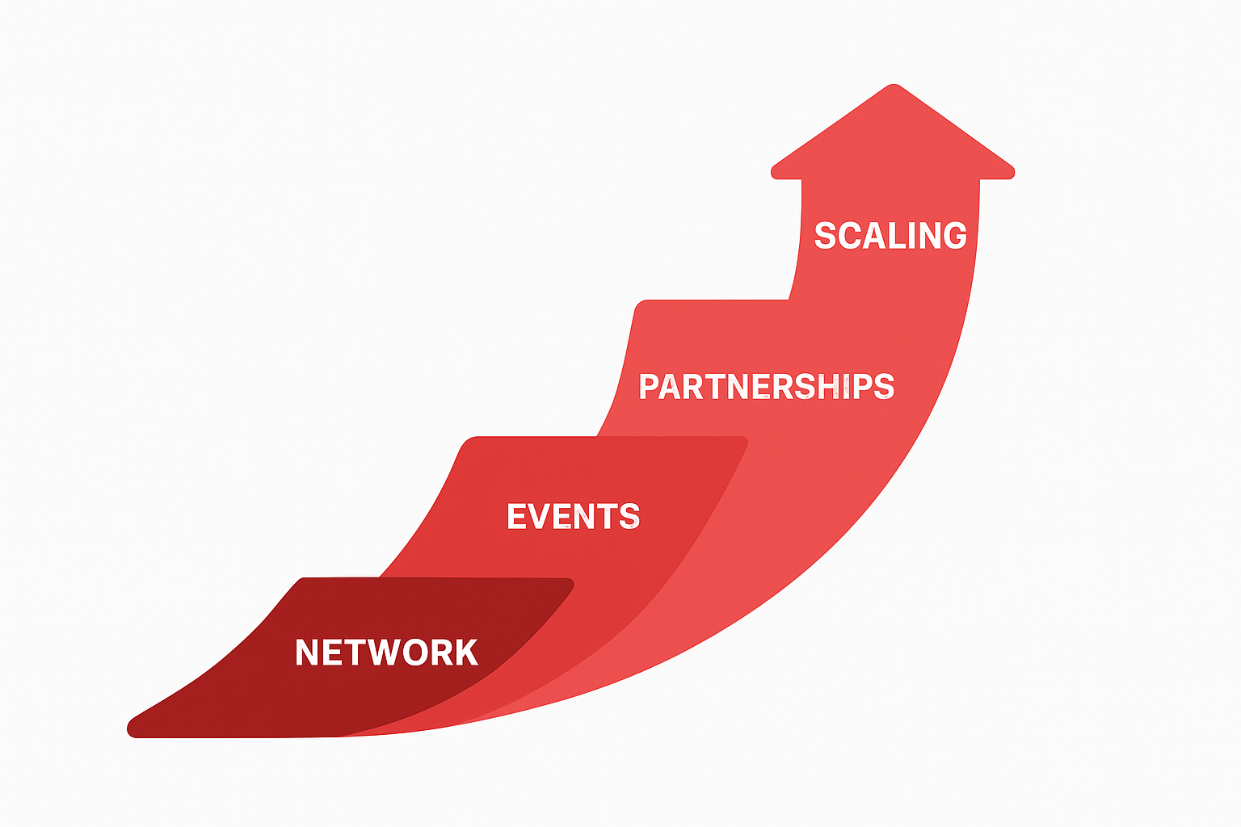
Expansion durch Netzwerk, Fachwissen & Fokus
Inkyubeta wächst, indem es Menschen, Ideen und Chancen miteinander verbindet – unter Nutzung unseres Ökosystems aus Experten, Partnern und Innovatoren.
Strategische Netzwerkerweiterung
Wir finden vielversprechende Start-ups über unser etabliertes IT- und Technologie-Ökosystem.
Veranstaltungen & Vordenkerrolle
Initiative wie das KI Innovative Breakfast stärken die Sichtbarkeit unserer Marke und ziehen neue Gründer an.
Partnerschaften & Kooperationen
Wir bauen Allianzen mit Investoren, Innovationabteilungen von Unternehmen und Technologiepartnern auf.
Thematische Skalierung
Fokkusiertes Wachstum in hochwirksamen Bereichen wie KI, Automatisierung und Cybersicherheit in der gesamten DACH-Region

Slide 9



Über Investition hinaus - Partnerschaft
Wir investieren nicht nur in Start-ups – wir glauben an die Menschen, die dahinter stehen.
Unser Ziel ist es, durch intelligente Zusammenarbeit und gemeinsamen Erfolg langfristigen Wert zu schaffen.
Was wir suchen:
Innovative Gründer & Ideen
Partnerschaften & Co-Investoren
Wachstumskapital
Mittel zur Erweiterung unserer Inkubationskapazitäten, zur Ausweitung unserer Reichweite in den Bereichen KI- und IT-Sicherheit sowie zur Stärkung unseres Partner-Ökosystems.
IT- und Technologiekonzepte in der Frühphase, die strategische und technische Unterstützung beim gemeinsamen Aufbau suchen.
Strategische Partner, Technologie-Enabler und Investoren, die unsere Vision vom Aufbau nachhaltiger Unternehmen teilen.

Slide 10
Aufbauen. Innovativ sein. Wachsen.
Gemeinsam.
Unsere langfristige Mission ist es, Gründer dabei zu unterstützen, mutige Technologieideen in erfolgreiche, skalierbare Unternehmen zu verwandeln – gemeinsam mit den richtigen Partern, Führungskräften und Visionen.
Lasst uns gemeinsam etwas Großartiges aufbauen.
Wenn ihr eine Idee oder einen Prototyp haben oder Unterstützung bei der Skalierung benötigen, meldet euch bei uns!
Addresse: Markus Ganzmann GmbH, Sonnenhalde 21, 71144 Steinenbronn
Kontakt: Telefon: +49 7157 813998 – 0, E-Mail: adm@inkyubeta.de

